Slide 1
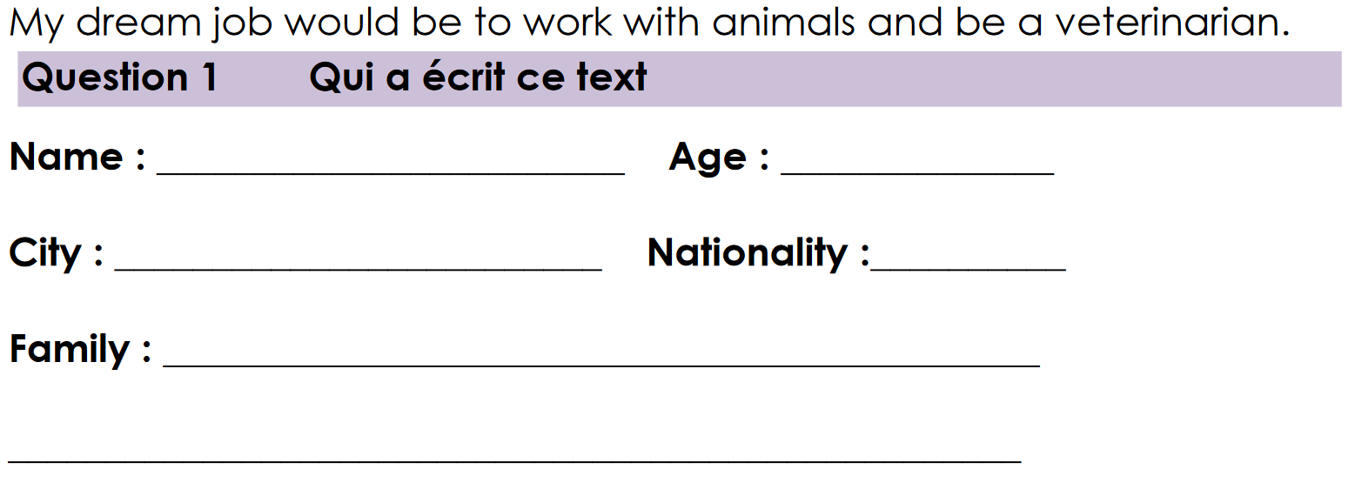
Joshua Perry
Sixteen (16)
Manchester
English
Parents, one sister Ally, and a dog.

Slide 2
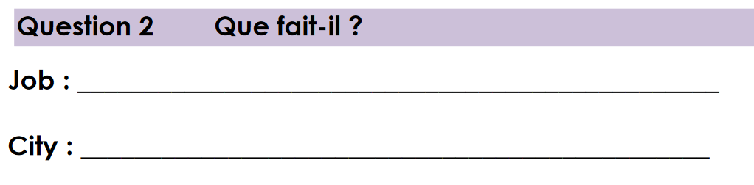
Cashier in a supermarket (Tesco)
Manchester

Slide 3
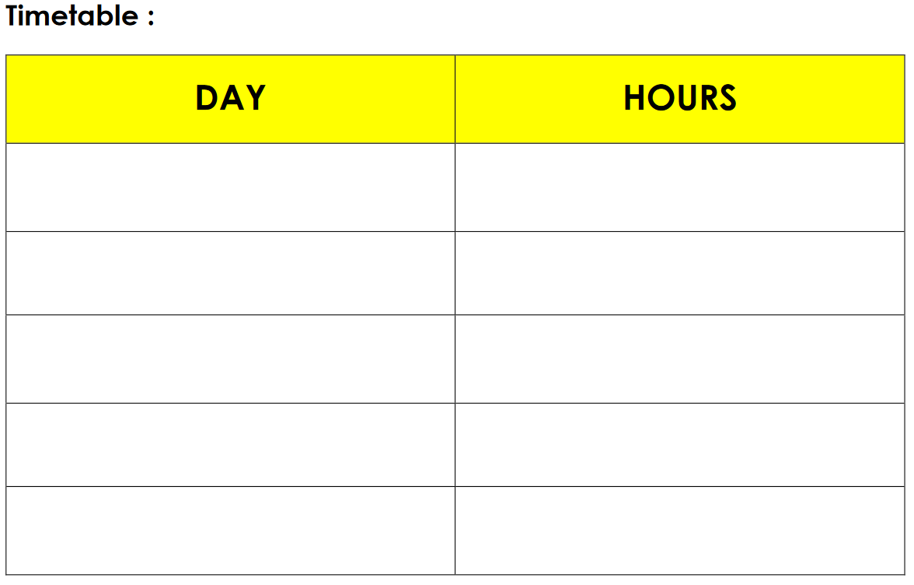
Monday
4:00 pm to 6:00 pm
Thursday
4:00 pm to 6:00 pm
Friday
4:00 pm to 6:00 pm
Wednesday
1:00 pm to 5:00 pm
Saturday
12:00 pm to 6:00 pm

Slide 4
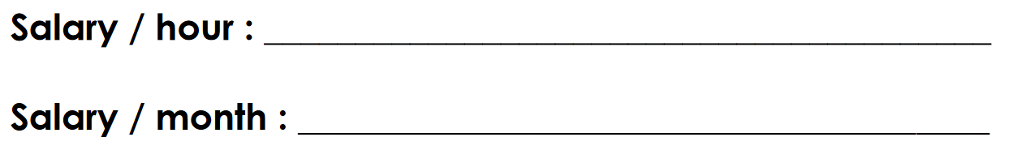
£3.80 (£7.5)
£315 (£675)

Slide 5
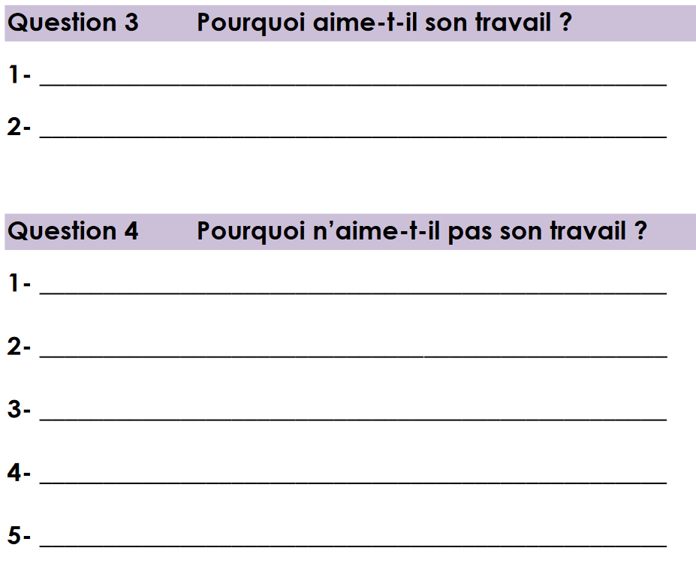
Il aime ses collègues car ils sont gentils.
Il gagne de l’argent et il peut acheter des choses.
Il doit beaucoup marcher
Il doit être gentil et poli avec les clients pas sympathiques
Il n’aime pas son chef car il est trop strict.
Il travaille le samedi, il voit pas ses amis.
Il est souvent fatigué.

